Slide 1
חיישנים דיגיטליים

Slide 2
תוכן עניינים
חזרה ותזכורת
חיישן דיגיטלי
היכרות
חיישן המגע
בואו נתכנת את הרובוט!
כפתור התחלת פעולה
עצור בנגיעה
סדר וניקיון

Slide 3
חזרה ותזכורת
מבוא לחיישנים
מוטיבציה – למה רובוט צריך חיישנים?
כיצד הרובוט משתמש בחיישנים?

Slide 4
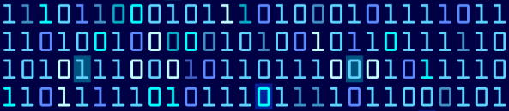
חיישן דיגיטלי
החיישן שולח לבקר כל הזמן מידע על מצבו
חיישן דיגיטלי מסוגל להבדיל בין שני מצבים
שולח לבקר 0 או 1 בהתאם למצבו
כאשר החיישן מזהה מצב מבוקש נסגר/נפתח בו מעגל חשמלי בהתאם למצב, והחיישן מעביר 1/0 לבקר
Notes:
חיישן שבודק באופן קבוע מה זווית זרוע הרובוט מאפשר תכנות גמיש וקבלת החלטות בזמן אמת בהתאם לזוית הזרוע הנוכחית. כך ניתן לקבוע מתי ייעצרו תנועות פתיחת וסגירת הזרוע בהתאם לנדרש ממנה.

Slide 5
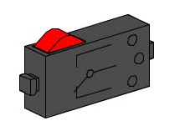
חיישן מגע
חיישן המגע מזהה שני מצבים:
לא לחוץ – שולח 0 לבקר (מצב "רגיל")
לחוץ – שולח 1 לבקר
החיישן "נסגר" כאשר לוחצים על הכפתור
נסגר מעגל חשמלי ומצבו משתנה מ-0 ל-1
החיישן "נפתח" כאשר משחררים את הכפתור
נפתח מעגל חשמלי ומצבו משתנו מ-1 ל-0
Notes:
חיישן שבודק באופן קבוע מה זווית זרוע הרובוט מאפשר תכנות גמיש וקבלת החלטות בזמן אמת בהתאם לזוית הזרוע הנוכחית. כך ניתן לקבוע מתי ייעצרו תנועות פתיחת וסגירת הזרוע בהתאם לנדרש ממנה.

Slide 6
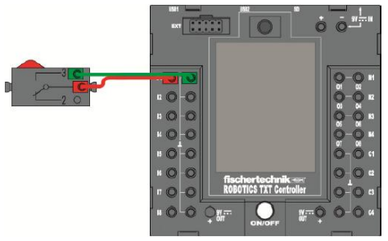
חיישן מגע – חיבור לרובוט
הרכיבו את חיישן המגע (המתג) על הרובוט
השחילו את בלט החיישן במסילות של הרובוט
חיווט החיישן:
Notes:
חיישן שבודק באופן קבוע מה זווית זרוע הרובוט מאפשר תכנות גמיש וקבלת החלטות בזמן אמת בהתאם לזוית הזרוע הנוכחית. כך ניתן לקבוע מתי ייעצרו תנועות פתיחת וסגירת הזרוע בהתאם לנדרש ממנה.

Slide 7
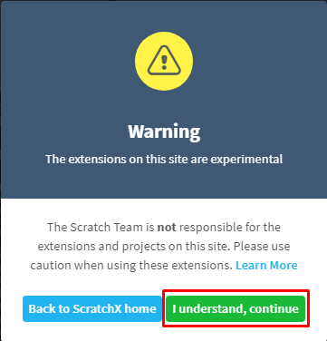
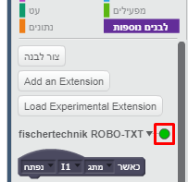
חיבור הרובוט למחשב
חיבור הבטריה לבקר והדלקת הרובוט
חיבור הרובוטים למחשבים עם כבל USB
להריץ את קובץ "תוכנת הקישור" FTSCRACHTXT ולבחור את אופצית חיבור ה-USB (הראשונה)
כניסה לאתר ScratchX להרחבה של פישרטקניק
אישור תנאי השימוש
בדיקה שנקודת החיווי של הרובוט ירוקה

Slide 8

חיישן מגע - תכנות
פקודת כובע לחיישן דיגיטלי:
האירוע: כאשר מצבו של החיישן ישתנה ל"נסגר" (מ-0 ל-1) בלחיצה על הכפתור
פרמטרים בפקודה
בחירת סוג החיישן הדיגיטלי
בחירת כניסת הקלט בבקר אליה מחובר החיישן
בחירת סוג השינוי של האירוע: נפתח / נסגר
Notes:
חיישן שבודק באופן קבוע מה זווית זרוע הרובוט מאפשר תכנות גמיש וקבלת החלטות בזמן אמת בהתאם לזוית הזרוע הנוכחית. כך ניתן לקבוע מתי ייעצרו תנועות פתיחת וסגירת הזרוע בהתאם לנדרש ממנה.

Slide 9
חיישן מגע - תרגול
הדליקו את הנורה כאשר לוחצים על המתג
דיון
מה צריכה לעשות סביבת ה-ScratchX כדי להגיב בדיוק כאשר לוחצים על המתג?
למה הנורה לא נכבית?
איך נוכל לגרום לנורה להיכבות בעזרת אותו מתג?
Notes:
חיישן שבודק באופן קבוע מה זווית זרוע הרובוט מאפשר תכנות גמיש וקבלת החלטות בזמן אמת בהתאם לזוית הזרוע הנוכחית. כך ניתן לקבוע מתי ייעצרו תנועות פתיחת וסגירת הזרוע בהתאם לנדרש ממנה.

Slide 10
חיישן מגע – המשך תרגול
הדליקו את הנורה בלחיצה על המתג וכבו אותה כאשר משחררים את המתג
רמז: ניתן לבנות מספר תסריטים עם פקודות כובע שירוצו במקביל
נגנו צליל כלשהו בלחיצה על המתג
נגנו צליל כלשהו בלחיצה על המתג וצליל אחר כאשר משחררים את המתג.
מה ההבדל כשמשתמשים ב"נגן צליל" מול "נגן צליל עד לסיומו" אם נלחץ ונשחרר מהר את המתג?
Notes:
חיישן שבודק באופן קבוע מה זווית זרוע הרובוט מאפשר תכנות גמיש וקבלת החלטות בזמן אמת בהתאם לזוית הזרוע הנוכחית. כך ניתן לקבוע מתי ייעצרו תנועות פתיחת וסגירת הזרוע בהתאם לנדרש ממנה.

Slide 11
חיישן מגע – המשך תרגול
בלחיצה על המתג הסיעו את הרובוט קדימה למשך 2 שניות, הדליקו את המנורה וסעו חזרה אחורה למשך 2 שניות, ואז כבו את המנורה.
דיון
איך נוכל להשתמש במתג כדי לעצור את הרובוט כשיתנגש במכשול בדרך?
חוץ מהתכנות - יש חשיבות למקום הפיסי בו הרכבנו את החיישן על הרובוט
Notes:
חיישן שבודק באופן קבוע מה זווית זרוע הרובוט מאפשר תכנות גמיש וקבלת החלטות בזמן אמת בהתאם לזוית הזרוע הנוכחית. כך ניתן לקבוע מתי ייעצרו תנועות פתיחת וסגירת הזרוע בהתאם לנדרש ממנה.

Slide 12
סדר וניקיון
שמירת פרוייקט ה-SCRATCHX
סוגרים את החלונות במחשב
כיבוי הרובוט
סידור ציוד ועמדת העבודה
פירוק הבטריה
חיבור הבטריה לעמדת ההטענה
סידור הרובוט לארון

